Slide 1
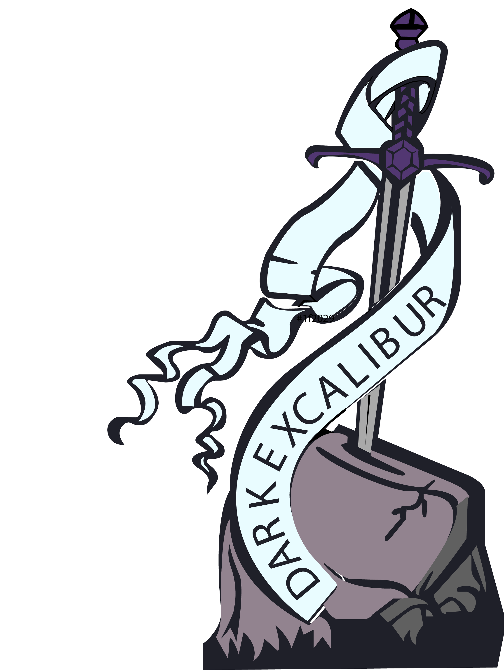







Nome
Ganhos
Metas
Site
Temas
Concorrente
Allyson Luiz
Felipe Jesus
Gabriel Silva
DARK EXCALIBUR
Richart Moreira
Leonardo Almeida

Slide 2





Significado do nome Dark Excalibur
Nome
Ganhos
Metas
Site
Temas
Concorrentes
Slisgo
School
Resources
Final Slides
FAQ
Instructions
FAQ
Dark
Excalibur
Sua marca no mundo!
Sua marca no mundo!
Confiança e lealdade é o que se pode esperar da pessoa cuja personalidade é marcada pelo número 4.
Muita inteligência e poder de comunicação, apontam para sua necessidade de falar, embora nem sempre diga tudo o que lhe vem à cabeça. Segue sempre movido pela razão, e se enfurece quando é desmentido ou contrariado.

Slide 3


Forma de ganho de dinheiro
Nome
Ganhos
Metas
Site
Temas
Concorrentes
Slisgo
School
Resources
Final Slides
FAQ
Instructions
FAQ
Parcerias
Anúncios

Slide 4
Nome
Ganhos
Metas
Site
Temas
Concorrentes
Slisgo
School
Resources
Final Slides
FAQ
Instructions
FAQ
OBJETIVOS
Ideias
Nossas metas para agora
Público alvo
Como vamos deixar o nosso site no futuro
Deixar o site mais simples e acessivo possível
Seja um geek conosco

Slide 5

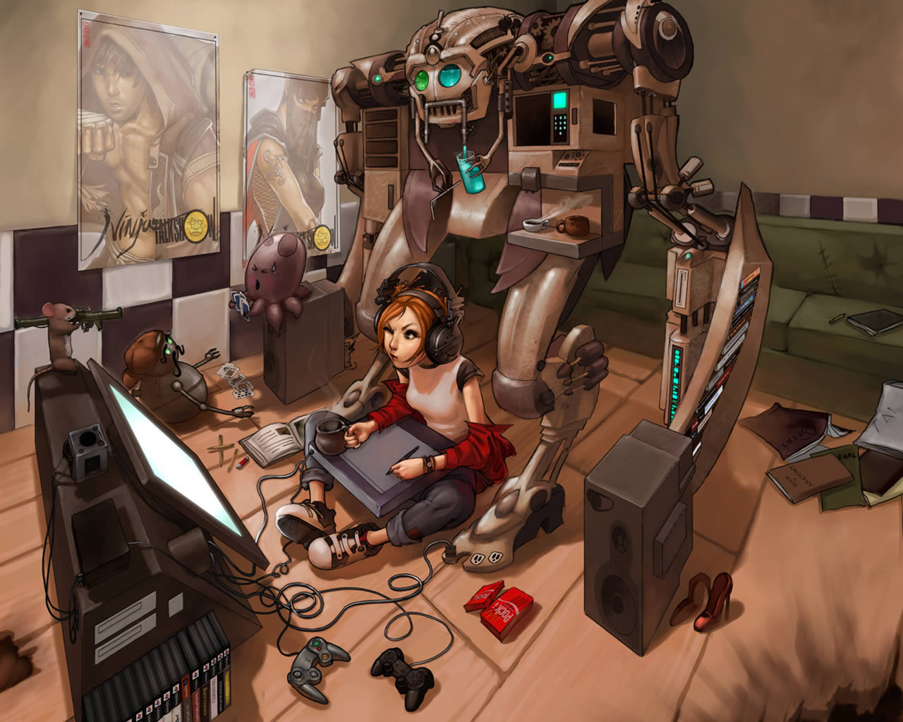
Sobre o site
Nome
Ganhos
Metas
Site
Temas
Concorrentes
Slisgo
School
Resources
Final Slides
FAQ
Instructions
FAQ
Referencias
Cores

Slide 6
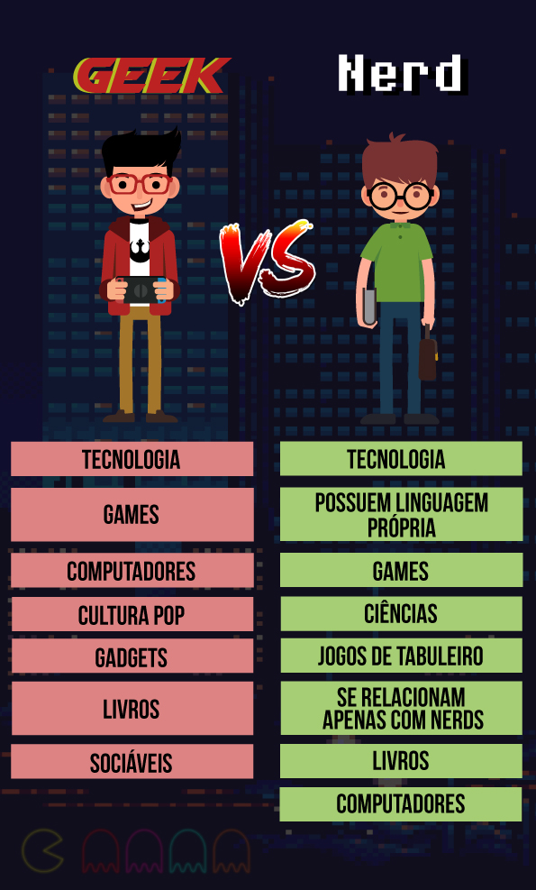
O que é geek e nerd ?
Nome
Ganhos
Metas
Site
Geek e nerd
Concorrentes
Slisgo
School
Resources
Final Slides
FAQ
Instructions
FAQ
Nerd
É uma pessoa vista como excessivamente intelectual, obsessiva por assuntos que a maioria das pessoas não se interessa, e com falta de habilidades sociais fora do meio nerd.
Geek
Se refere a pessoas peculiares ou excêntricas, fãs de tecnologia, eletrônica, jogos eletrônicos ou de tabuleiro, histórias em quadrinhos, mangás, livros, filmes e séries.

Slide 7

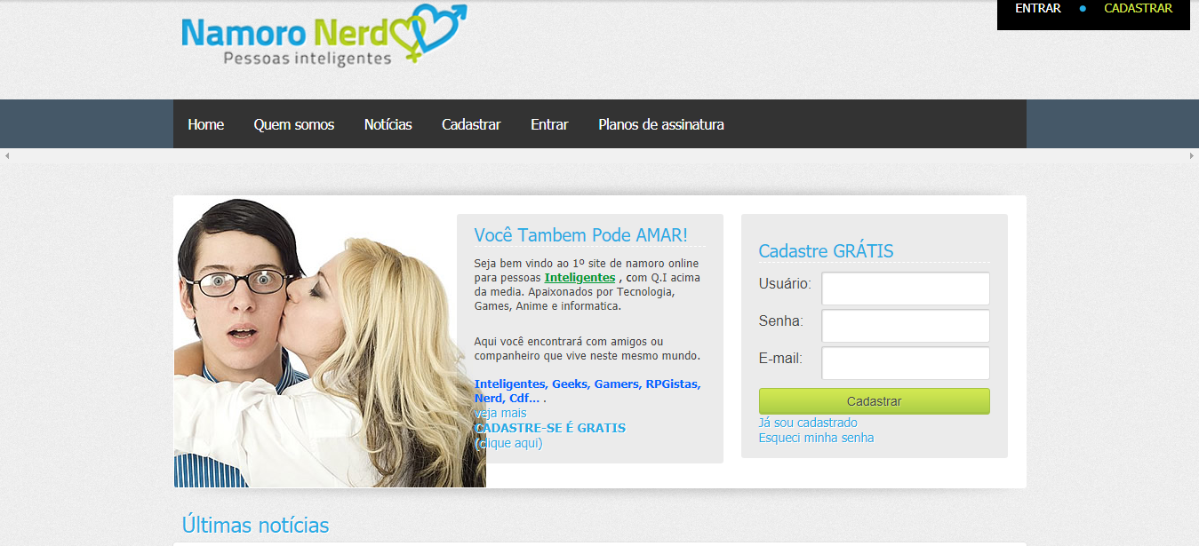
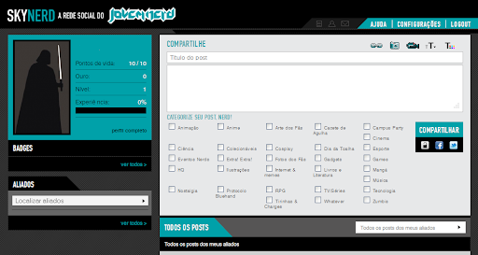
Concorrentes
Nome
Ganhos
Metas
Site
Temas
Concorrentes
Slisgo
School
Resources
Final Slides
FAQ
Instructions
FAQ
Amino
Namoro Nerd
Skynerd

